Slide 1

מבנה יחידת אתגר
תקן מצבה -73

Slide 2
נושאי התעניינות ומאפייני הפעילות
נ"ה – גניבות כלי רכב ברמה הארצית
נ"ה – כנופיות רכוש
מאפייני הפעילות
כנופיות גנבי רכב
משחטות כלי רכב באיו"ש
סוחרי רכב לשיקום וסוחרי חלפים
מבצעי רישוי ואכיפת חוק הרישום
תיקוני חקיקה ומניעה מצבית

Slide 3

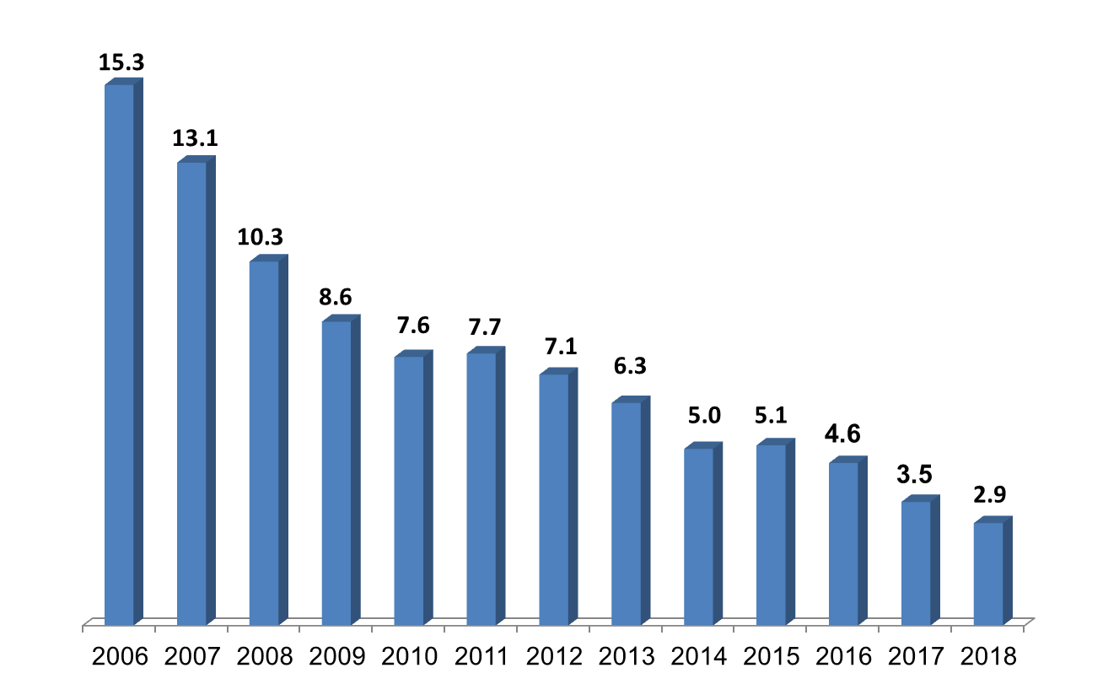
שיעור גניבות כלי רכב בישראל
(כמות גניבות ביחס ל – 1000 כ"ר)
בין השנים 2006 - 2018
הנתונים עפ"י מערכת "עורב"- סך הגניבות בין 01.01.18-31.12.18 בהתאם לנתוני הלמ"ס המעודכנים עד לספט' 2018.

